Slide 1
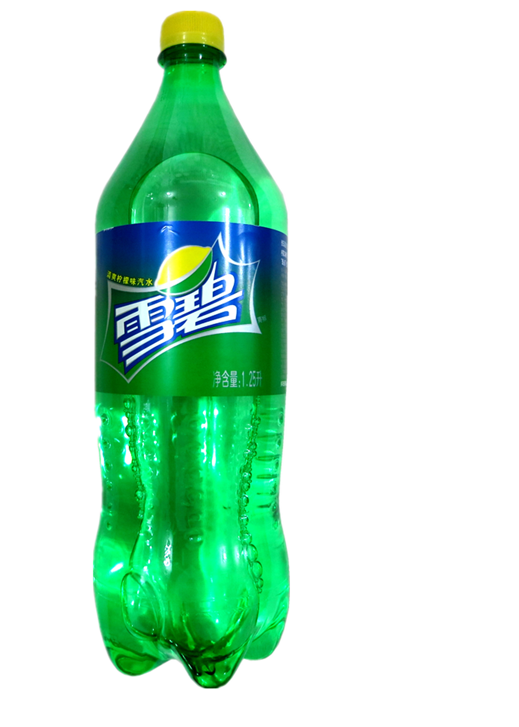
请同学们：
摸一摸汽水瓶，打开时听一听
打开后，再摸一摸汽水瓶
尝一尝汽水
1
2
3
Q：你观察什么现象？
你觉得是什么气体？
如何证明你的猜想？
Notes:
今天老师给大家带来了一种特别的糖果，请大家尝一尝。补充能量之余，感受它的特别。（板书：糖 Cm(H2O)n）
这糖特别在哪？→你有什么感受？→图片
吃完这特别的糖果，你有什么问题？（副板书：是什么糖？为什么跳？怎么做的？量？。。。）
接下来，我们一一解决。

Slide 2
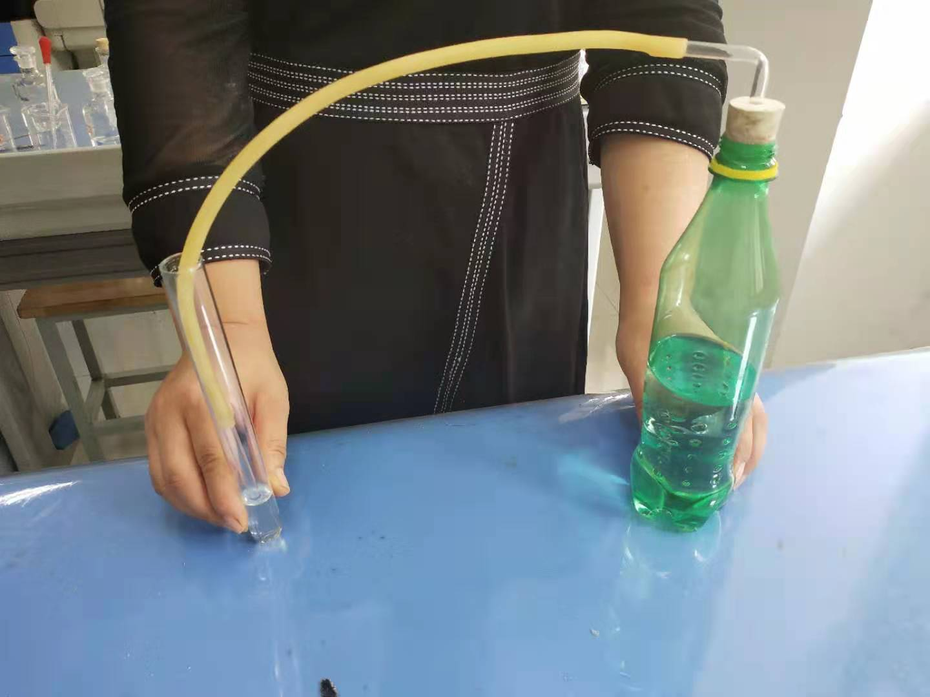
小组实验一
实验步骤：
将带导管的橡皮塞塞紧汽水瓶，
另一端伸入装有澄清石灰水的
试管中，并不断摇动汽水瓶观
察现象，装置如图1。
现象
澄清石灰水变浑浊
图1
结论
气体是二氧化碳
Notes:
首先我们来研究第一个问题：跳跳糖为什么会“跳”？
你知道吗？你呢？（视学生情况看是否需要用实验将口腔中的过程可视化，跳跳糖进入口腔，与口腔中的唾液接触，我们用水来模拟唾液，取一包跳跳糖，加水，观察）结论：产生气泡，是气体推动跳跳糖跳动。
那么，产生的是什么气体呢？（稍等）请告诉老师你的猜想。你猜想的依据是？（无毒无害，廉价易得，碳酸饮料中有，膨化食品中有。。。）
基于合理猜想，那接下来我们就要通过实验来确定了。如何设计实验？（将气体通入石灰水，观察现象）好的，老师按你的意思，进行实验。演示，学生观察现象，描述现象，证据推理，得出结论（不是二氧化碳）。深度分析，没有变浑浊就真的没有二氧化碳了吗？空气中有二氧化碳0.03%，但空气中的二氧化碳不足以让石灰水变浑浊，所以，没变浑浊可能是浓度太低。到底是没有还是浓度低？我们借助现代技术检测一下。

Slide 3
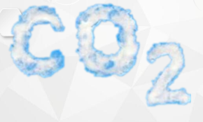
二氧化碳
常州市滨江中学
化学组

Slide 4
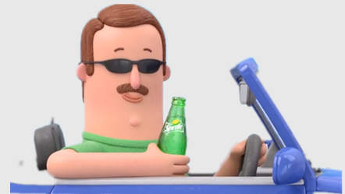
初探二氧化碳
Q：通过刚才的实验你知道二氧化碳有哪些性质吗？
二氧化碳是无色无味的气体，能溶于水
工业上如何让汽水溶有更多的二氧化碳？
压强越大，二氧化碳溶解能力越强
嗝，好舒服
温度越低，二氧化碳溶解能力越强
打开，“嗞”的一声

Slide 5
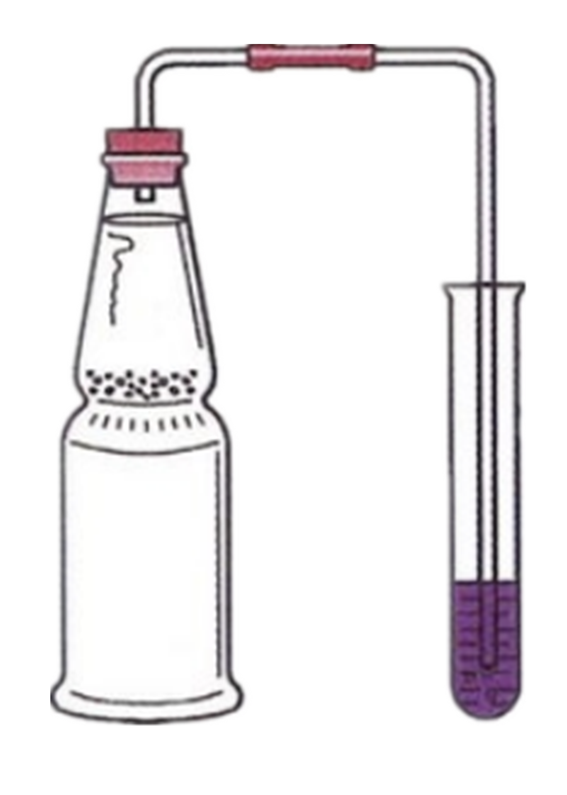
再探二氧化碳
Q：如何证明水和二氧化碳发生反应了？
资料卡：
紫色石蕊试液遇到酸性物质变红。配制该试液的
简单方法为取1～2g石蕊，加入100mL水中，不
断搅拌，静置一天后倒出上层溶液即得。
小组实验二：请同学取一只试管加入2-3ml水，并滴加1-2滴紫色石蕊试液,然后向内鼓入二氧化碳，实验装置如图2。
图2
CO₂
水
紫色石蕊
变红

Slide 6
再探二氧化碳
是哪种物质使紫色石蕊试液变红？
CO₂
水
紫色石蕊
变红
猜想1：水
猜想2：二氧化碳
猜想3：二氧化碳和水生成的新物质
如何验证你的猜想呢？
Notes:
小结：至此，我们通过实验确认了“糖”跳动的原因，是糖与唾液产生了二氧化碳气体，从而推动糖跳动起来。
今天老师带来的特别糖果——跳跳糖就特别在二氧化碳气体，所以只要我们可以将二氧化碳与糖融为一体，就可以做出跳跳糖。你们想尝试吗？那我们就先来研究二氧化碳如何获得的问题。

Slide 7
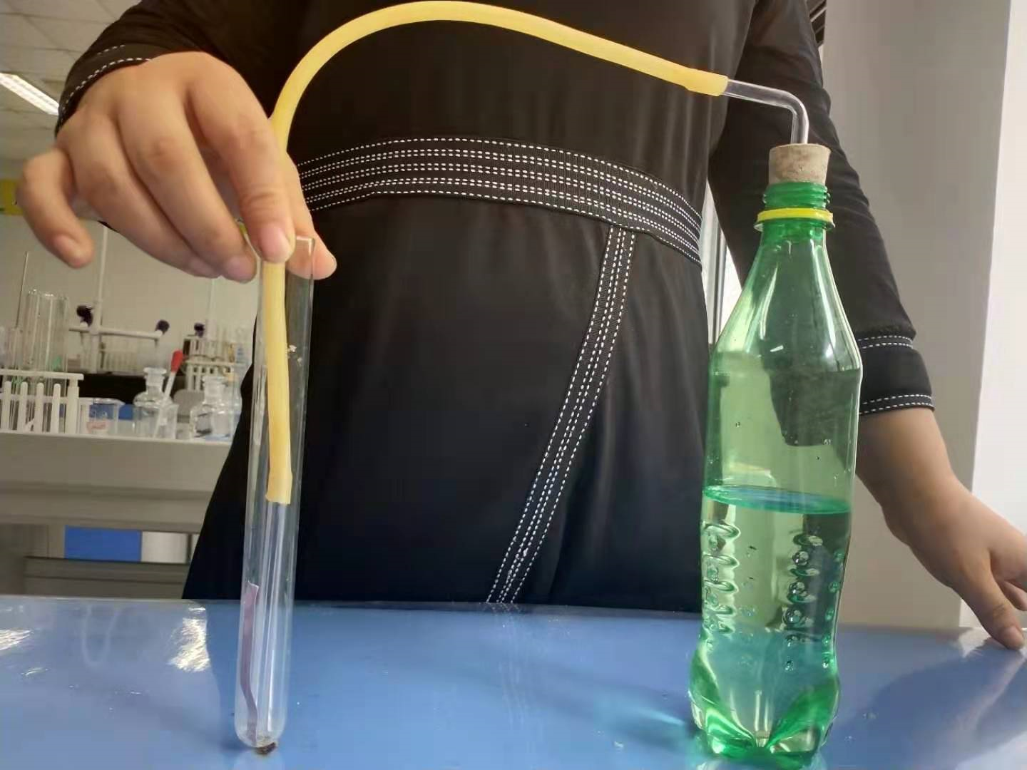
再探二氧化碳
小组实验三：
分别取两支干燥的试管，一支加入干燥的紫色石蕊试纸，另一支加入湿润的紫色石蕊试纸，然后分别向内通入二氧化碳，观察现象，装置如图3.
图3
结论
——碳酸
H₂CO₃
二氧化碳与水反应生成一种酸性物质
水+二氧化碳 碳酸
H₂O+CO₂ H₂CO₃
表达式

Slide 8
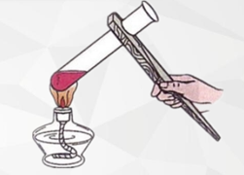
再探二氧化碳
小组实验四：实验步骤：加热含有石蕊的碳酸溶液，观察现象，实验装置如图4所示。
图4
现象
红色溶液逐渐变回紫色，有气泡冒出
结论
碳酸性质不稳定，受热易分解
表达式：

Slide 9
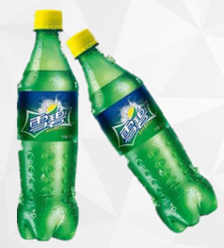
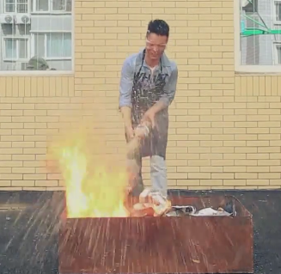
【联系生活】

Slide 10
【联系生活】
演示实验：
向阶梯蜡烛中加入二氧化碳，观察现象
现象
下面的蜡烛先熄灭，上面的蜡烛后熄灭
二氧化碳密度大于空气
一般情况下，二氧化碳不可燃不助燃
结论

Slide 11
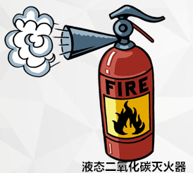
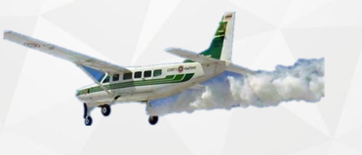
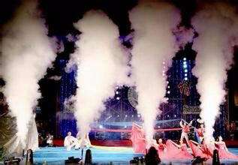
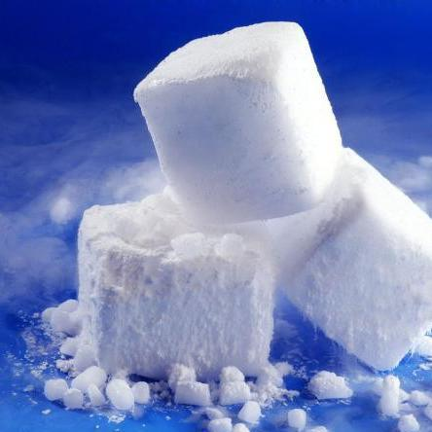
【联系生活】
Notes:
那接下来，我们就进入制作跳跳糖环节，解决如何制作跳跳糖的问题。首先，我们从产品说明上找到制作跳跳糖的原料，主要就是糖和二氧化碳。糖比较简单，家家都有。关键就是如何得到二氧化碳。请大家想一想，产生二氧化碳的途径有哪些？把你知道的简单记录在学案上，也可以与同组的小伙伴讨论，相互启发下。

Slide 12
谢谢

